Slide 1
Sosyal Medyanın Doğru Kullanımı

Slide 2
Sosyal Medya Nedir?
Sosyal medya kavramına ilişkin fazlasıyla tanım bulmak mümkündür. Tüm bu tanımların ortak noktası ve sosyal medyayı diğer iletişim ortamlarından ayıran yönü “çift taraflı ve eş zamanlı bilgi paylaşımı” imkânı sunmasıdır. İster eleştirel perspektiften olsun ister hakim yaklaşımdan genel olarak tanımlara bakıldığında bu iki özellik genel bir kapsayıcılık içermektedir. Bunun en temel sebebi sosyal medyanın çift yönlü bir iletişim çerçevesinde gerçekleşmesidir…

Slide 3
Sosyal Medya Nedir?
Genel olarak bazı tanımlara baktığımızda;
İnsanların başka insanlarla iletişim kurmasını ve bilgi alışverişi yapmasını amaçlayan çift taraflı bir sosyal ağdır.
Sosyal medya, Web 2.0'ın kullanıcı hizmetine sunulmasıyla birlikte, tek yönlü bilgi paylaşımından, çift taraflı ve eş zamanlı bilgi paylaşımına ulaşılmasını sağlayan medya sistemidir. Ayrıca sosyal medya; kişilerin İnternet üzerinde birbirleriyle yaptığı diyaloglar ve paylaşımların bütünüdür.

Slide 4
Sosyal Medya Nedir?
“Web 2.0 teknolojisi üzerine kurulan, daha derin, sosyal etkileşimi, topluluk oluşumunu ve işbirliği projelerini gerçekleştirmeyi sağlayan web siteleri”dir
Sosyal medya, çevrimiçi olarak bir araya gelen, bilgi ve fikirlerini bu yolla paylaşan insan toplulukları ve bunların faaliyetleri ile davranışlarını ifade etmektedir.

Slide 5
Sosyal Medyanın Doğru Kullanımı
Günümüzün dünyasında sosyal medya artık vazgeçilmez bir olgu olarak karşımıza çıkmaktadır. Gelinen noktada ‘sosyal medyanın’ tamamen reddi mümkün değildir! Bu açıdan konuya bakıldığında yapılması gereken doğru kullanım şekillerini belirleyebilmektir.
Ancak bu görüldüğü kadar kolay değildir!
Bu yüzden bazı tartışmaları derinleştirmek gerekmektedir!.!

Slide 6
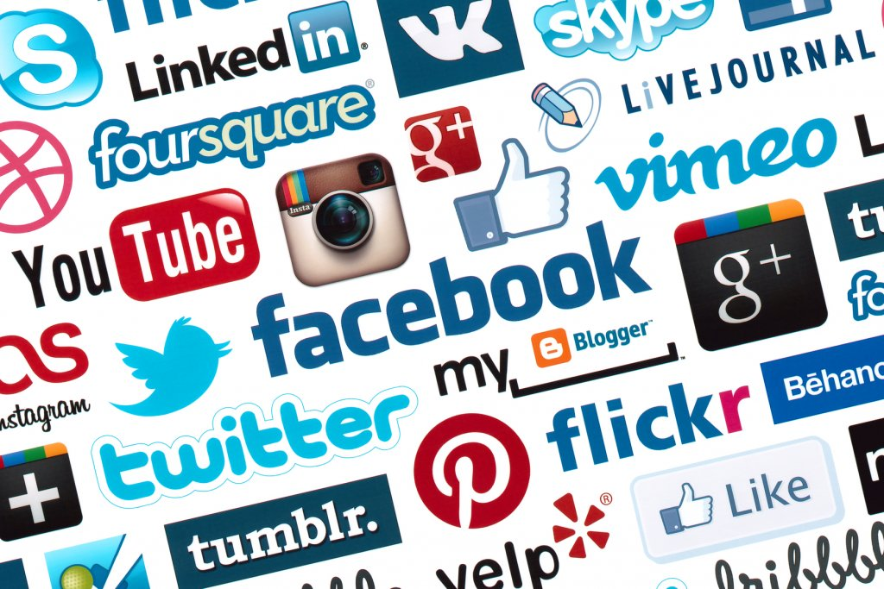
Sosyal Medyanın Doğru Kullanımı

Slide 7
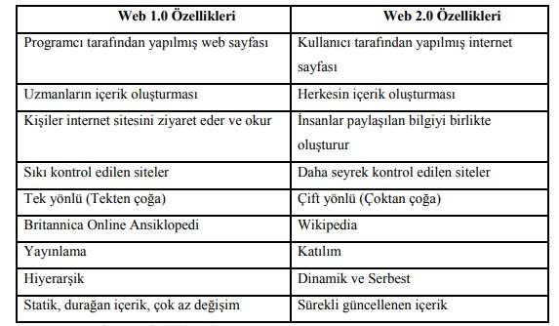
Sosyal Medyanın Oluşum Dinamikleri

Slide 8
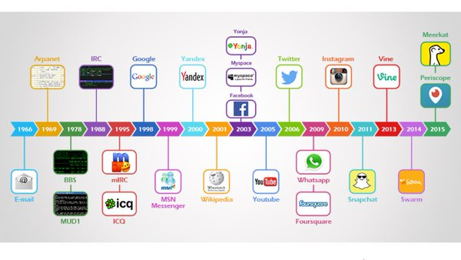
Sosyal Medya Platformları

Slide 9
Sosyal Medya Platformları
Her yeni sosyal medya platformu veya uygulaması akabinde bazı yenilikleri, avantajları ve tartışmaları beraberinde getirmektedir. Bu hemen hemen her platform için geçerlidir.
Burada sorun platform/uygulamalarda mıdır? Yoksa sorun insan faktörü ve kullanım amaçlarında mıdır?

Slide 10
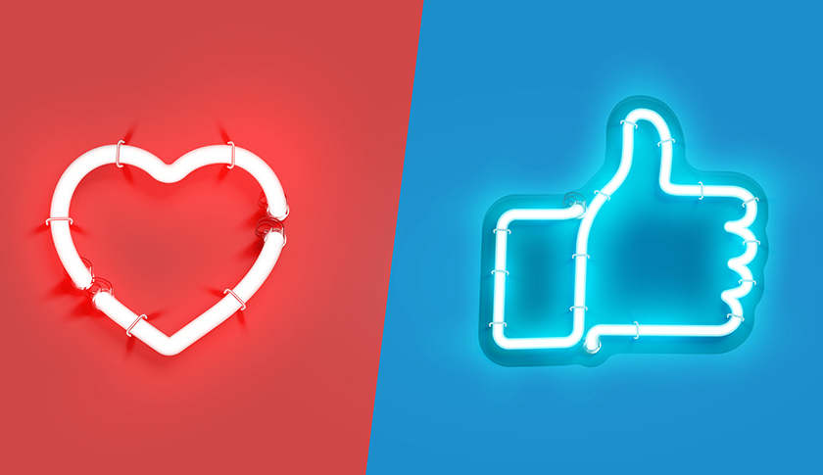
Beğenilmenin Dayanılmaz Cazibesi

Slide 11
Sosyal Medyanın Kullanım Tartışmaları
İster platform/uygulama kaynaklı olsun ister insan kaynaklı olsun sosyal medyanın kullanımı konusunda ciddi tartışmalar yürütülmektedir. Tartışmalar öyle boyuta gelmiştir ki artık bazı ülkeler bazı uygulamaları ülkede yasaklayacak veya kısıtlayacak noktaya gelmiştir. Elbette bu çözüm beraberinde ciddi sorunları beraberine getirmektedir. En temelde devletin bu davranışı gerçekleştirmesi ‘özgürlük alanı’ olarak görülen sosyal medyaya uygulanan bir ‘sansür’ olarak görülebilir.

Slide 12
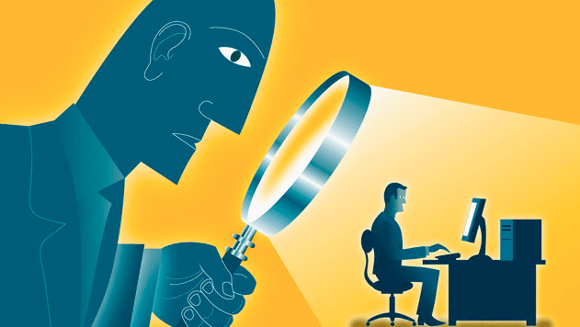
Sosyal Medyanın Kullanım Tartışmaları

Slide 13
Sosyal Medyanın Kullanım Tartışmaları
Konuya bireyler açısından ele alındığında özellikle uygulamaların sadece belirli amaçlar doğrultusunda kullanımı ciddi sorunlar yaratmaktadır. Tabi burada uygulamaların kullanım amacına da dikkat edilmelidir.
Dolandırıcılık
Flört
Manipülasyon
Toplumu yanlış yönlendirmek
Kültürel dezenformasyon
İstismar
Hakaret vs…

Slide 14
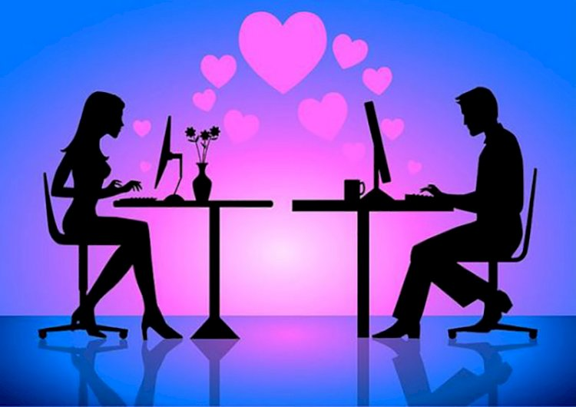
Bir Arkadaşlık İsteği…

Slide 15
Toplumun Günah Keçisi: Sosyal Medya
Platform veya uygulama hangi amaçla kurulursa kurulsun ‘yanlış kullanımı’ yaratan ve bunu sürdüren bireylerdir. Elbette kullanılan uygulamaların cazibesi, sosyal medyanın yarattığı bir (sözde!) özgürlük söz konusudur. Ancak eylemi gerçekleştiren bizleriz. Sosyal medyadan kaynaklı yaşanılan sorunlarda öncelikle kendimize bakmalıyız!

Slide 16
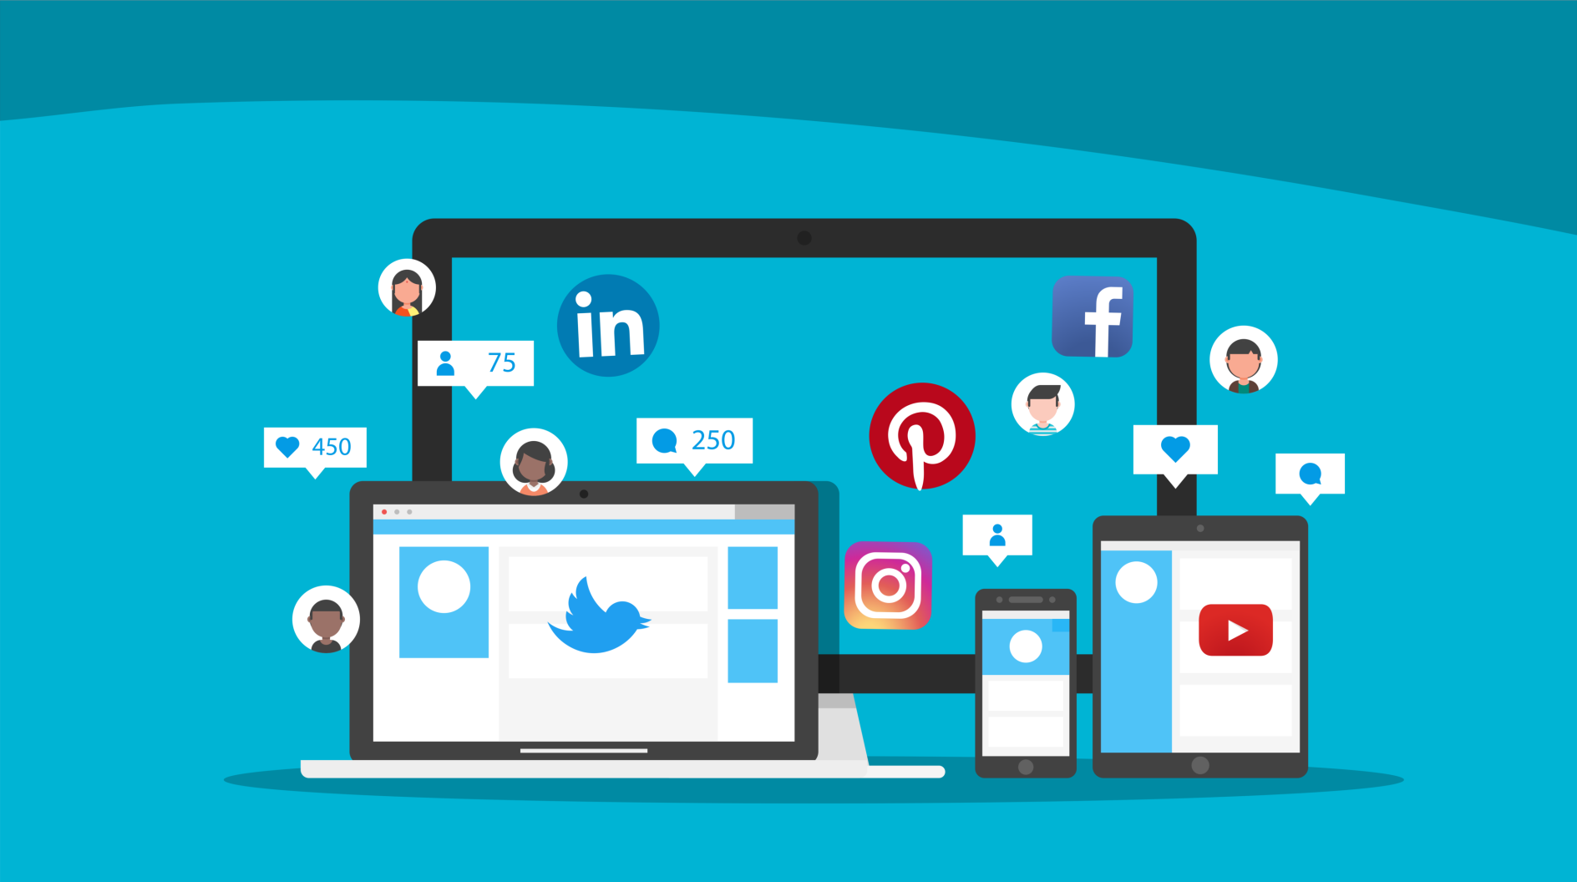
Sosyal Medyanın Faydaları

Slide 17
Sosyal Medyanın Faydaları
İnsanların iletişim olanakları artmıştır.
Toplumların doğru bilgiye ulaşmalarında hız muazzam seviyede yükselmiştir.
Anlık bilgi akışına yeni bir boyut kazandırılmış, her yeni gelişmeden çok daha hızlı haberdar olabilmemiz sağlanmıştır.
Geleneksel medyada sesini duyuramayan kalabalıklar sosyal medya sayesinde varlıklarını toplumlara kanıtlamıştır.
Alternatif medyaya bağlı olarak haber alma özgürlüğü çeşitlenmiştir.

Slide 18
Sosyal Medyanın Faydaları
Özgür düşüncenin ifade edilmesi artmıştır.
Sosyal medya bazı sektörlerde istihdamı ciddi anlamda arttırmıştır.
Yeni iş alanları doğmuştur.
Küçük işletmeler kendilerini tanıtma fırsatı bulmuştur.
Medya tekeli belli düzeyde kırılmıştır.
Sosyal medyanın kanıksanmasıyla birlikte toplumsal hareketler daha kolay gerçekleştirilebilir oldu.

Slide 19
Sosyal Medyanın Faydaları
Elbette sosyal medya sadece bireyler ve işletmeler için değil, kamu kurum ve kuruluşları için de oldukça faydalı olmuştur.
Kamu kurumları toplum ile olan mesafeleri kaldırmak zorunda kalmıştır.
Kendilerini daha iyi ifade etmeye başlamıştır.
Hizmetlerini sayıca daha fazla kitleye duyurmaya başlamıştır.
İletişim eğitimi almış bireylerin devlette istihdamı artmıştır.

Slide 20
Sosyal Medyanın Faydaları
Kamu kurumları ‘kapalı kutu’ olmaktan çıkıp eskiye oranla daha şeffaf bir yönetim sergilemeye başlamıştır.
Hesap verilebilirlikleri artmıştır.
Belli düzeyde rekabetin içerisinde olmuşlardır.
Sosyal medya aracılığıyla kampanyalar yürüterek ‘toplumsal konularda’ farkındalık arttırmaya çalışmışlardır.
*Bunlar gibi onlarca madde saymak mümkündür

Slide 21
Sosyal Medyanın Zararları

Slide 22
Sosyal Medyanın Zararları
Ciddi oranda bilgi kirliliği artmıştır.
Mahremiyet kavramı ortadan kalmış veya ciddi seviyede sekteye uğradı.
Kişisel bilgilerin paylaşılması ortaya farklı sorunların çıkmasına neden oldu.
Özel hayatın ihlali ciddi bir sorun haline gelmiştir.
Anonim hesaplar ortaya çıkmıştır (bot hesap)
Klavye delikanlılığı, siber zorbalık gibi kavramlar hayatımıza girmiştir.

Slide 23
Sosyal Medyanın Zararları
Dolandırıcılık tarzları değişime uğramıştır.
Aile birliği bozulmuş ve buna bağlı olarak boşanma olayları artmıştır.
Özellikle genç kuşaklarda sosyal medya bağımlılığı artmıştır.
Platformda ilgi çekmek adına gayri ahlaki davranışlar yayılmaya başlamıştır.
Kuşaklar arasındaki fark yükselmiştir.
Her gün saatlerce Facebook, Instagram gibi mecralarda insanları takip etme, paylaşımda bulunma ve paylaşım yapanları izleme hastalığı ortaya çıktı.

Slide 24
Sosyal Medyanın Zararları
Nefret söylemi artmıştır.
Gençlerde kimlik sorunu oluşmaya başlamıştır.
Gündemi kaçırma korkusu meydana gelmiştir.
Gündelik yaşamdaki iletişim sınırlı hale gelmiştir.
Asosyal insanların sayısı artış göstermiştir.
Sosyal medyada gerçekleştirdiğimiz hareketler üzerinden bir ‘profil’ oluşturulmaya başlanmıştır.
Tüketim tercihlerimiz bu ‘profile’ göre şekillenmeye başlamıştır.
Tüketim odaklı olmaya başlanmıştır.

Slide 25
Ne Seninle Ne Sensiz: Sosyal Medya
Şu bir gerçektir ki sosyal medyayı hayatımızdan tamamen atmak pek olası görülmemektedir. Bireysel yaşantımızda ona yer vermesek te toplumsal yaşantımızda illaki karşımıza çıkacaktır. Bu yüzden onunla yaşamayı öğrenmemiz gerekiyor!

Slide 26
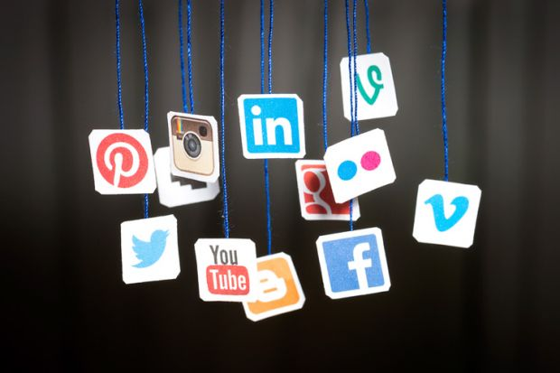
Neler Yapmalıyız?

Slide 27
Neler Yapmalıyız?
Sosyal medyayı gerekçeli bir şekilde kullanmalıyız.
Günlük yaşantımızı etkilemesine izin vermemeliyiz.
Medya okur-yazarlığı eğitimi almalıyız.
Sosyal medyadaki çoğu bilgi teyite muhtaçtır. Bu yüzden şüphe ile yaklaşmalıyız.
Özel paylaşımlar yapılırken dikkatli olunmalı, mahremiyeti ortadan kaldıran paylaşımlar yapılmamalı.

Slide 28
Neler Yapmalıyız?
Çocuklarla ilgili paylaşımlar, çocuğun yaşamını deşifre ediyor, “ayak izi” bırakıyor. Bu ayak izi gelecekte kötü niyetli insanlar tarafından kullanılabilir. Çocuklarla ilgili veriler paylaşılmamalı.
Hakaret etmek eleştirmek değildir. Bu ayrıma dikkat edilmelidir.
İster anonim bir hesabınız olsun ister kendi adınızla siber zorbalığa yaklaşan davranışlar sergilememeliyiz.
Sosyal medyada var olmayan bir hayat tablosu çizmemeliyiz.
Sosyal medyada zaman kontrolü önemli bir meseledir.

Slide 29
Neler Yapmalıyız?
Devlet memurları için sosyal medya kullanımı fazladan kurallara tabidir. İlgili maddeler gereği hiçbir devlet memuru siyasi içerikli paylaşım yapamaz. (Bunun ‘Başkanlık Sisteminden’ dolayı bazı güncellemelere ihtiyacı var.
Aynı şekilde devlet memurları çalıştığı kurumun imajına zedeleyecek bir paylaşımda da bulunamaz.
Sosyal medya özgür olduğu kadar gerektiğinde gözetime de tabi bir alandır. Bu yüzden dikkat edilmelidir.

